Slide 1

舟濟協會
第一屆第一次
會員大會
民國109年9月19日

Slide 2
一、大會開始

Slide 3
二、主席就位，
宣布大會開始。

Slide 4
三、主席致詞

Slide 5
四、介紹來賓
一、貴賓 袁瑞晃 教授
二、榮譽理事 王志遠 總經理
三、文聖國小 沈玉芬 校長
四、惜食台灣行動協會
葉秀惠 副理事長
五、江翠國小 曾慶瓏 輔導處主任

Slide 6
五、來賓致詞

Slide 7
貴 賓
袁瑞晃 教授

Slide 8
榮譽理事
王志遠 總經理

Slide 9
文聖國小
校長
沈玉芬 女士

Slide 10
惜食台灣行動協會
副理事長
葉秀惠 女士

Slide 11
江翠國小
輔導處主任
曾慶瓏 女士

Slide 12
六、報告事項
1 .籌備工作
2.籌備期間經費收支報告

Slide 13
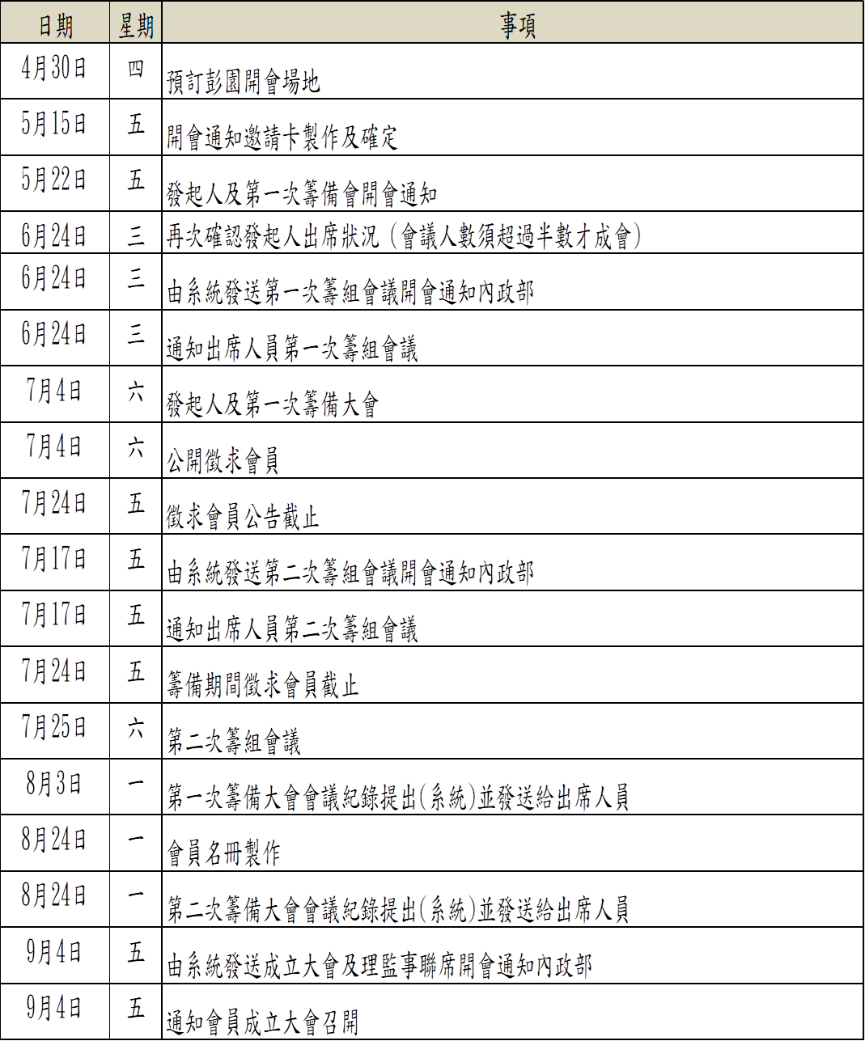
1. 籌備工作

Slide 14
2. 籌備期間經費收支報告
自109年04月30日至109年9月18日
收 入 |  |  | 支 出
科目名稱 | 金額 |  | 科目名稱 | 金額
會費收入 | 24,600 |  | 印刷費 | 3,000
 |  |  | 郵電費 | 2,000
 |  |  | 會議費 | 2,000
 |  |  | 會場佈置費 | 5,000
 |  |  | 文具費 | 1,000
 |  |  | 兼職人員車馬費 | 5,000
合計 | 24,600 |  | 合計 | 18,000

Slide 15
七、討論提案
提案1：有關109年度、110年度（次年度）
工作計畫、收支預算表1案，提請討論。
提案2：有關章程草案，提請討論。

Slide 16
提案1：有關109年度、110年度（次年度）
工作計畫、收支預算表1案。
說明:本案業經籌備會審查，提請大會通過
後報主管機關核備。

Slide 17
舟濟協會年度預算表
編號 | 宗旨 | 受贈單位 | 採購廠商 | 聯絡人資訊 | 捐贈物資名稱 | 每月配送日 | 每次數量 | 單價(元) | 每月/次捐贈天(件)數 | 月/次額合計(元) | 年額合計(元) | 運費/手續費 | 年額總計 | 預算比例 | 捐贈起始月 | 備註
宗旨一 | 一 ,提供物資給街友及中低收入戶者 | 惜食廚房 | 裕元碾米工廠 | 賴俊銘先生 電話：0938-824-983 05-371-4597 | 蓬萊米 | 每月1日 | 30公斤 | 37 | 10天 | 11,100 | 133,200 | 內含 | 133,200 | 21% | 109年9月開始
 |  | 惜食廚房 | 基隆阿詳漁貨 | 阿詳先生 電話 :0966-686-780 | 鮮魚 | 每月1-5日 | 50公斤 | 100 | 1次 | 10,000 | 120,000 | 12,000 (1,000/月) | 132,000 | 21% | 109年9月開始 | 1、每月進貨一次,每次金額10,000元 ２、、由阿詳方配送至惜食廚房並簽收後 送回本協會請款 ３、1次付清一年費用132000萬元整(含運) ４、１０９年9月開始
 |  | 街友 | 各類餐廳或小吃店 |  | 熱食、水果、 礦泉水 | 過年、 端午 重陽節 |  |  | 3次 | 20,000 | 60,000 | - | 60,000 | 10% | 三節
宗旨二 | 二 ,提供無名屍及中低收入戶者喪葬補助 | 勤茂公益 慈善基金 | 舟濟協會 | 蕭奕棋會長 電話 0905-363-777 | 善款 | 不定期 |  |  | 0件 | 3,000 | - | - | - | 0% |  | 9/9日止尚未有案例故預算歸零
宗旨三 | 三, 提供公私立慈善機構物資及人力支援協助 | 偏鄉中小學 原鄉部落 | 舟濟協會 |  | 課後班學費補助 | 每學期/1次 |  |  | 2 | 60,000 | 120,000 | - | 120,000 | 19% |  | 原鄉部落國中小為主
 |  | 江翠國小 | 舟濟協會 |  | 幸福小天使計劃、課後班學費補助 | 每學期/1次 |  |  | 2 | 30,000 | 60,000 |  | 60,000 | 10%
 |  | 文聖國小 | 舟濟協會 |  | 課後班學費補助 | 每學期/1次 |  |  | 2 | 30,000 | 60,000 | - | 60,000 | 10%
宗旨四 | 四 社會急難救助之服務 | 弱勢及急難學生 | 舟濟協會 |  | 善款 | 不定期 |  |  |  |  | 60,000 | - | 60,000 | 10% |  | 目前為尖石鄉新光國小莊同學案
 |  |  |  |  |  |  | 年度總計 |  |  |  |  |  | 625,200 | 100%

Slide 18
提案1： 有關109年度、110年度（次年度）
工作計畫、收支預算表1案，提請表決。
決議: 全員無異議通過。

Slide 19
提案2：有關章程草案，提請討論。
說明:本案業經籌備會審查，提請大會通過
後報主管機關核備。

Slide 20
提案2：有關章程草案，提請表決。
決議 : 全員無異議通過。

Slide 21
八、臨時動議

Slide 22
九、選舉第一屆理事、監事

Slide 23
舟濟協會第 1 屆 理事選舉票
編號 | 圏 選 | 候 選 人 | 編 號 | 圏 選 | 候 選 人
１ | 〇 | 郭建宏 | 7 | 〇 | 蕭伯展
２ | 〇 | 郭宗霖 | 8 | 〇 | 張慧華
３ | 〇 | 王陽平 | 9 | 〇 | 許佑丞
４ | 〇 | 張財興 | 10 | 〇 | 張志宏
５ | 〇 | 林昇衍 | 11 | 〇 | 謝功楷
６ | 〇 | 黃明哲 | 12 | 〇 | 曹克隆 (候補理事)
( 蓋團體圖記 ) (監事會推派監事)用印 中 華 民 國 109 年 09 月 19 日 說明：一．本格式於應選出名額為九人時適用之。如在九人以上（下）時，可依人數增（減）欄數。 二．本格式係候選人參考名單本範例係應選出理事九人印入選舉票，參考名單應為選出名額之同額以上(本範例參考名單欄數可再增加)，並預留與應選出名額同額之空白格位。 三．.圏、填選名額、方式等事項應印入選票中。採無記名連記法者圏寫時不得超過應選出名額(本額例連記名額為九人以內)，惟如經出席會議人數三分之一以上同意得採用無記名限制連記法，其限制連記額數不得超過應選出名額二分之一(本條例限制連記名額為四人以內)，圏選方式在圏選欄打「○」之記號，或在填選候選人欄填上候選人姓名。 四．監事選舉票依照本選票各格式印製。

Slide 24
理事、常務理事、候補理事
序號 | 職別 | 姓名
1 | 理事長 | 郭建宏
2 | 常務理事 | 郭宗霖
3 | 常務理事 | 王陽平
4 | 理事 | 張財興
5 | 理事 | 林昇衍
6 | 理事 | 黃明哲
7 | 理事 | 蕭伯展
8 | 理事 | 張慧華
9 | 理事 | 許佑丞
1 | 理事 | 張志宏
2 | 理事 | 謝功楷
3 | 候補理事 | 曹克隆

Slide 25
舟濟協會第 1 屆 監事選舉票
編號 | 圏 選 | 候 選 人 | 編 號 | 圏 選 | 候 選 人
１ | 〇 | 吳春瑞 | ６ | 〇 | 徐協鴻 (候補監事)
２ | 〇 | 張博翔 | ７
３ | 〇 | 高川富 | ８
４ | 〇 | 林新雄 | ９
５ | 〇 | 胡月娟 | 10
( 蓋團體圖記 ) (監事會推派監事)用印 中 華 民 國 109 年 09 月 19 日 說明：一．本格式於應選出名額為九人時適用之。如在九人以上（下）時，可依人數增（減）欄數。 二．本格式係候選人參考名單本範例係應選出理事九人印入選舉票，參考名單應為選出名額之同額以上(本範例參考名單欄數可再增加)，並預留與應選出名額同額之空白格位。 三．.圏、填選名額、方式等事項應印入選票中。採無記名連記法者圏寫時不得超過應選出名額(本額例連記名額為九人以內)，惟如經出席會議人數三分之一以上同意得採用無記名限制連記法，其限制連記額數不得超過應選出名額二分之一(本條例限制連記名額為四人以內)，圏選方式在圏選欄打「○」之記號，或在填選候選人欄填上候選人姓名。 四．監事選舉票依照本選票各格式印製。

Slide 26
監事、常務監事、候補監事
序號 | 職別 | 姓名
1 | 常務監事 | 吳春瑞
2 | 監事 | 張博翔
3 | 監事 | 高川富
4 | 監事 | 林新雄
5 | 監事 | 胡月娟
6 | 候補監事 | 徐協鴻

Slide 27

中場休息

Slide 28
十、第１屆第１次理監事
聯席會議開始

Slide 29
十一、選舉第1屆常務理事、
理事長及常務監事

Slide 30
舟濟協會第 1 屆 理事長選舉票
編號 | 圏 選 | 候 選 人 | 編 號 | 圏 選 | 候 選 人
１ | 〇 | 郭建宏 | ６
２ |  |  | ７
３ |  |  | ８
４ |  |  | ９
５ |  |  | 10
( 蓋團體圖記 ) (監事會推派監事)用印 中 華 民 國 109 年 09 月 19 日 說明：一．本格式於應選出名額為九人時適用之。如在九人以上（下）時，可依人數增（減）欄數。 二．本格式係候選人參考名單本範例係應選出理事九人印入選舉票，參考名單應為選出名額之同額以上(本範例參考名單欄數可再增加)，並預留與應選出名額同額之空白格位。 三．.圏、填選名額、方式等事項應印入選票中。採無記名連記法者圏寫時不得超過應選出名額(本額例連記名額為九人以內)，惟如經出席會議人數三分之一以上同意得採用無記名限制連記法，其限制連記額數不得超過應選出名額二分之一(本條例限制連記名額為四人以內)，圏選方式在圏選欄打「○」之記號，或在填選候選人欄填上候選人姓名。 四．監事選舉票依照本選票各格式印製。

Slide 31
舟濟協會第 1 屆 常務理事選舉票
編號 | 圏 選 | 候 選 人 | 編 號 | 圏 選 | 候 選 人
１ | 〇 | 郭宗霖 | ６
２ | 〇 | 王陽平 | ７
３ |  |  | ８
４ |  |  | ９
５ |  |  | 10
( 蓋團體圖記 ) (監事會推派監事)用印 中 華 民 國 109 年 09 月 19 日 說明：一．本格式於應選出名額為九人時適用之。如在九人以上（下）時，可依人數增（減）欄數。 二．本格式係候選人參考名單本範例係應選出理事九人印入選舉票，參考名單應為選出名額之同額以上(本範例參考名單欄數可再增加)，並預留與應選出名額同額之空白格位。 三．.圏、填選名額、方式等事項應印入選票中。採無記名連記法者圏寫時不得超過應選出名額(本額例連記名額為九人以內)，惟如經出席會議人數三分之一以上同意得採用無記名限制連記法，其限制連記額數不得超過應選出名額二分之一(本條例限制連記名額為四人以內)，圏選方式在圏選欄打「○」之記號，或在填選候選人欄填上候選人姓名。 四．監事選舉票依照本選票各格式印製。

Slide 32
舟濟協會第 1 屆 常務監事選舉票
編號 | 圏 選 | 候 選 人 | 編 號 | 圏 選 | 候 選 人
１ | 〇 | 吳春瑞 | ６
２ |  |  | ７
３ |  |  | ８
４ |  |  | ９
５ |  |  | 10
( 蓋團體圖記 ) (監事會推派監事)用印 中 華 民 國 109 年 09 月 19 日 說明：一．本格式於應選出名額為九人時適用之。如在九人以上（下）時，可依人數增（減）欄數。 二．本格式係候選人參考名單本範例係應選出理事九人印入選舉票，參考名單應為選出名額之同額以上(本範例參考名單欄數可再增加)，並預留與應選出名額同額之空白格位。 三．.圏、填選名額、方式等事項應印入選票中。採無記名連記法者圏寫時不得超過應選出名額(本額例連記名額為九人以內)，惟如經出席會議人數三分之一以上同意得採用無記名限制連記法，其限制連記額數不得超過應選出名額二分之一(本條例限制連記名額為四人以內)，圏選方式在圏選欄打「○」之記號，或在填選候選人欄填上候選人姓名。 四．監事選舉票依照本選票各格式印製。

Slide 33
十二、移交

Slide 34
十三、第1屆理事長致詞

Slide 35
十四、提案討論
提案1：聘用工作人員(財務長、秘書長)一
案。
提案2：會址及連絡電話1案。

Slide 36
提案1：聘用工作人員(財務長、秘書長)一案
說明:工作人員不得由選任之職員（理監事）
擔任。

Slide 37
提案1：聘用工作人員:財務長、秘書長一案
決議：聘請
胡妙蓮小姐擔任財務長一 職。
謝宜庭小姐擔任秘書長一職。

Slide 38
提案2：會址及聯絡電話一案
說明：本會會址需併同「會址使用同意
書」，送內政部備查。

Slide 39
提案2：會址及聯絡電話一案
決議：會址及聯絡電話如下:
(1) 會址:新北市板橋區文化路2段
182巷3弄95號5樓
(2)聯絡電話：02-2259-0498

Slide 40

舟濟協會
五大宗旨簡介

Slide 41
宗旨一
宗旨二
宗旨三
宗旨五
宗旨四
提供物資給街友及中低收入戶者
提供無名屍及中低收入戶者喪葬補助
提供公私立慈善機構物資及人力支援協助
社會急難救助之服務
其他協助慈善公益事項

Slide 42
宗旨一: 提供物資給街友
及中低收入戶者

Slide 43
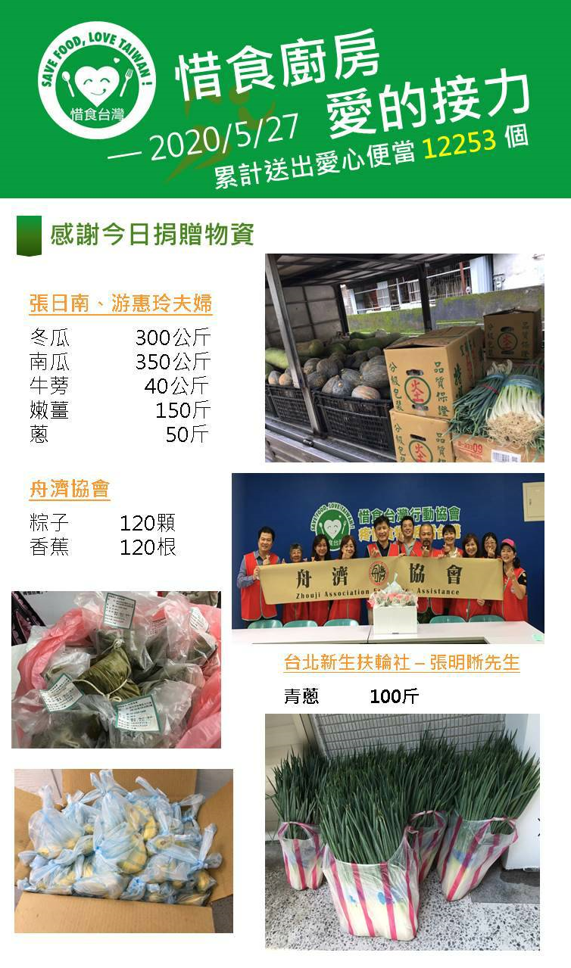
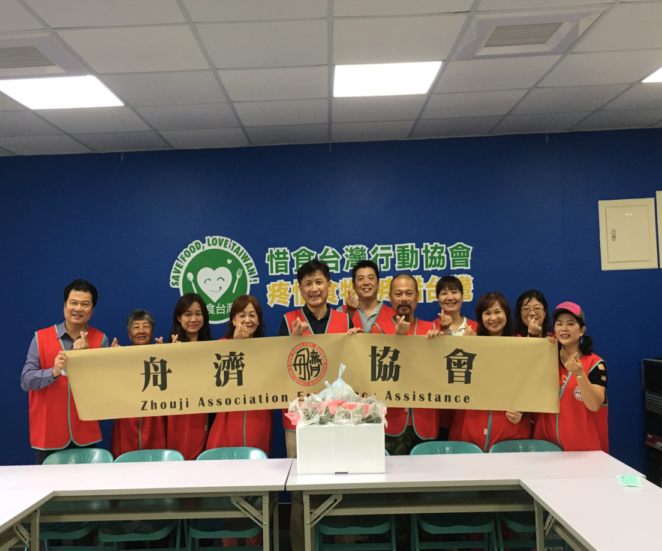
惜食廚房
05/27捐贈
粽子及水果

Slide 44
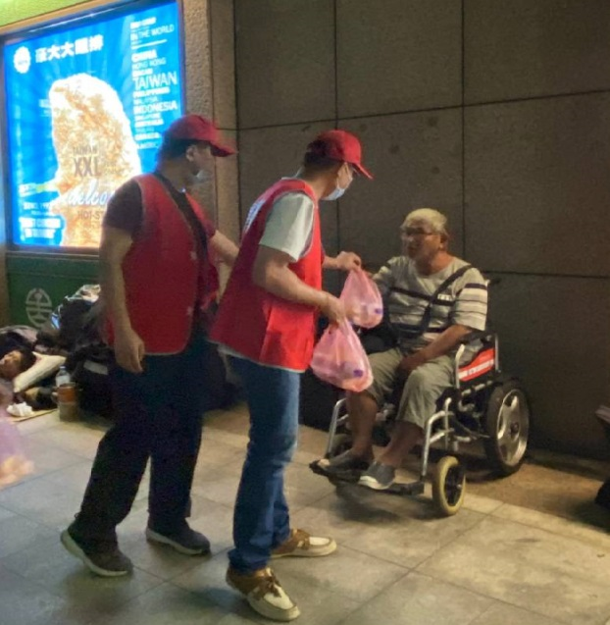
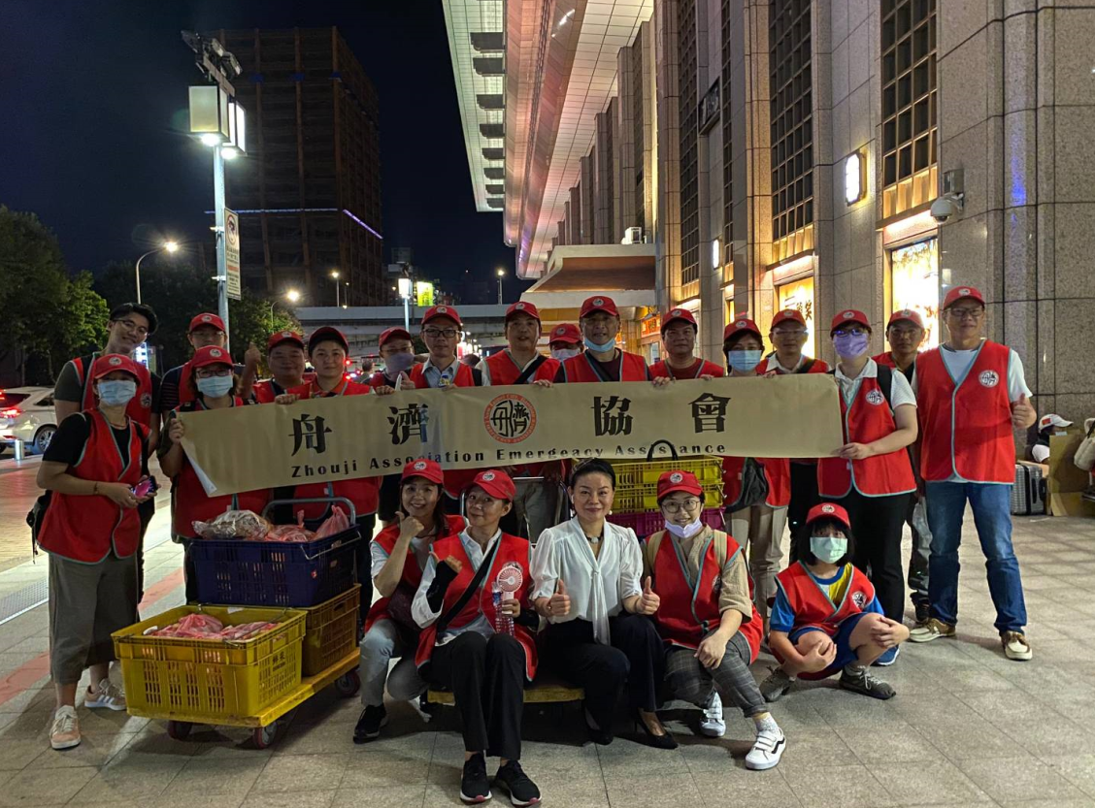
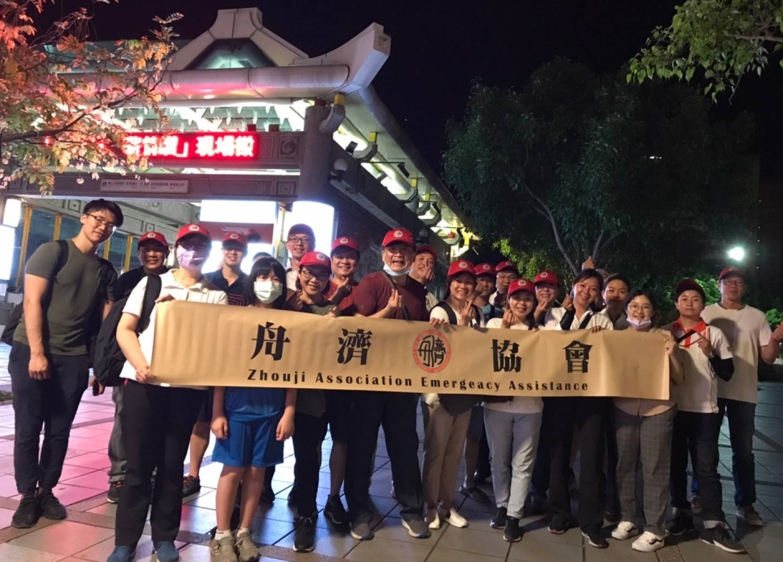
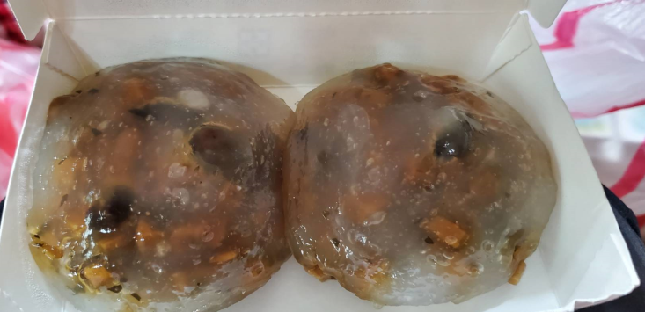
06/19端午街友關懷活動

Slide 45
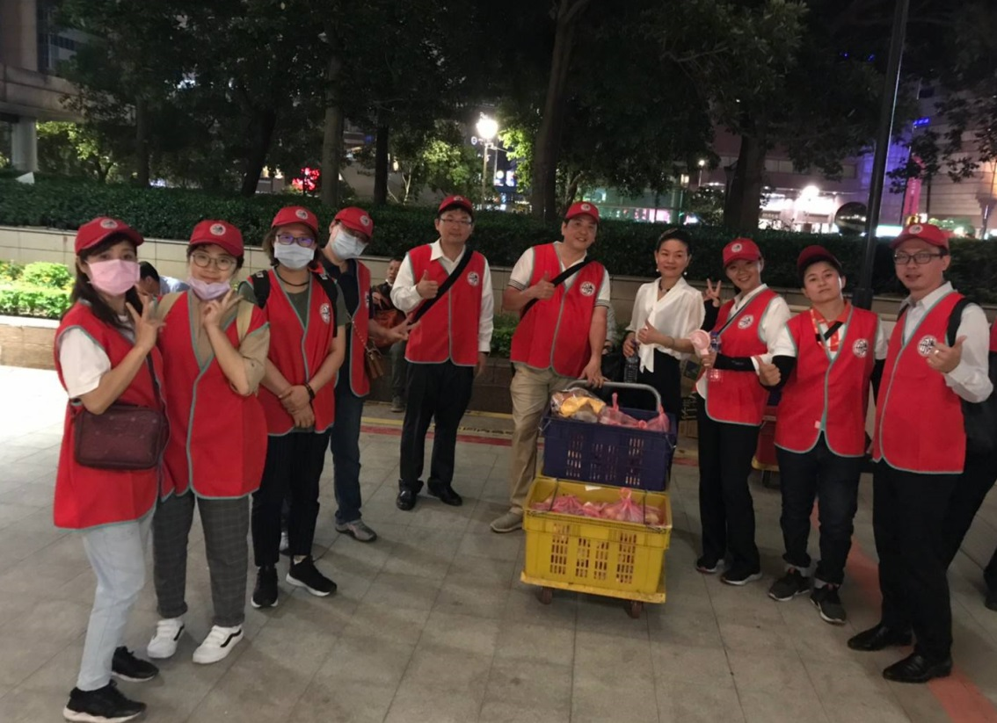
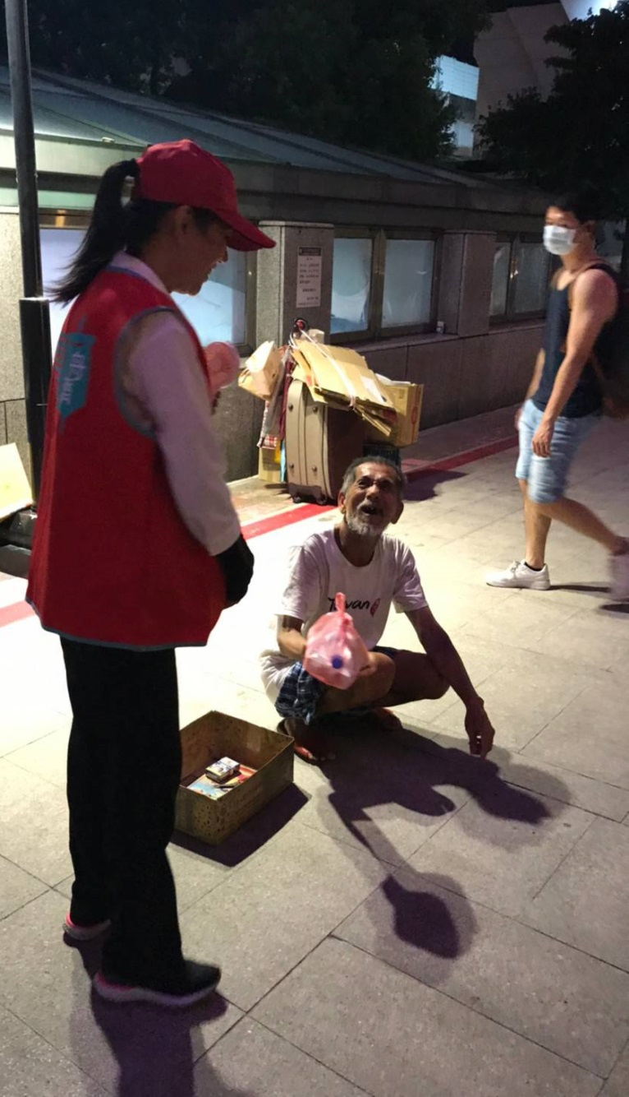
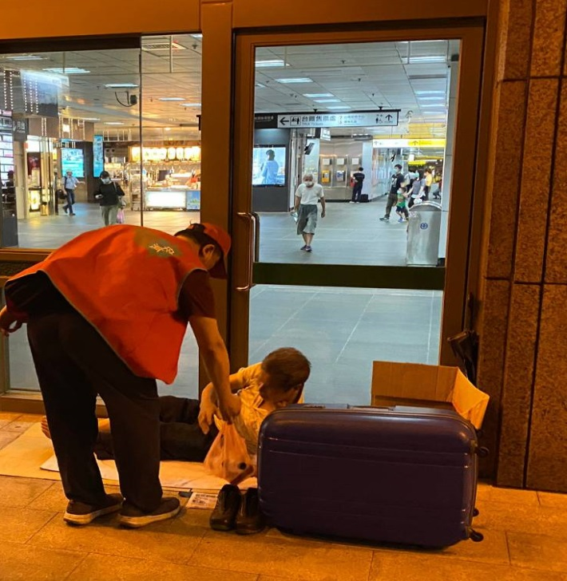

Slide 46
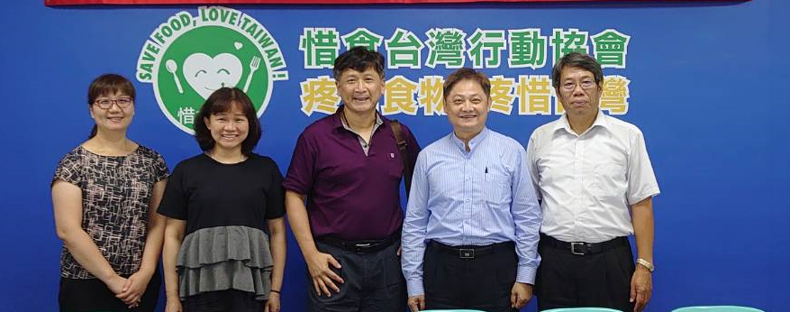
109.08.11惜食廚房拜訪
簡理事長及羅秘書長
1.今後惜食廚房送餐計畫
9月正式啟動雙北共28里弱勢族群(老人, 邊緣人等)送餐。
送餐數量: 9月底前暫定300個，之後最大送餐量可達800個-1,000個
舟濟協會預計提供
1.每月300公斤白米
2.每月450公斤漁產
3.每月300份水果
4.不定期捐贈其他物
資(如透抽…等)

Slide 47
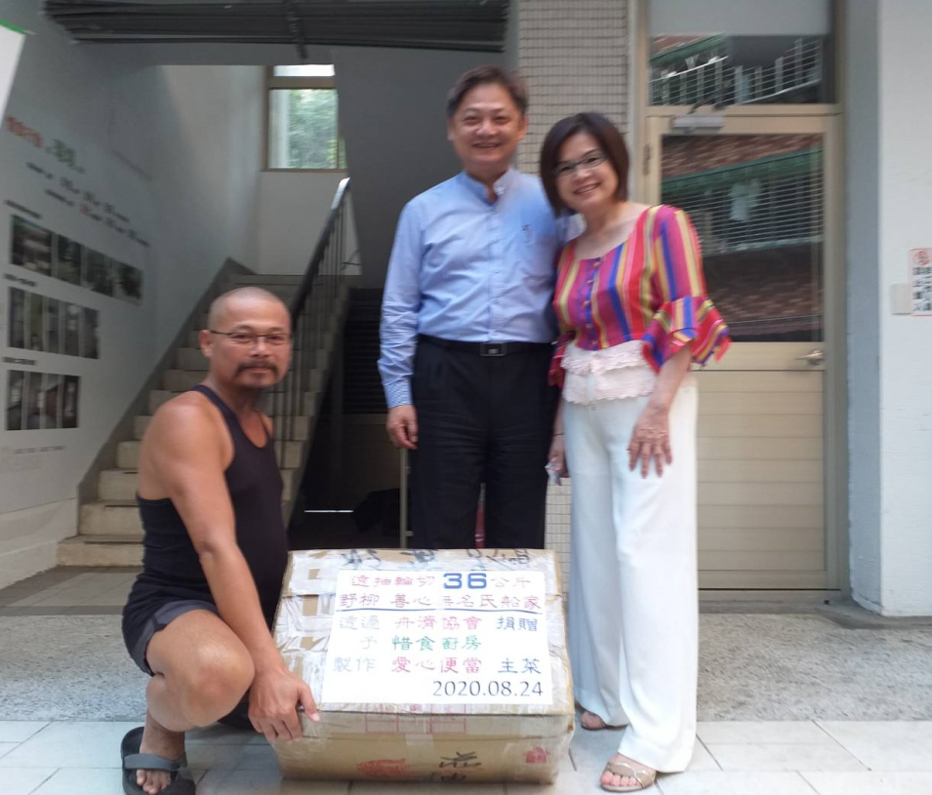

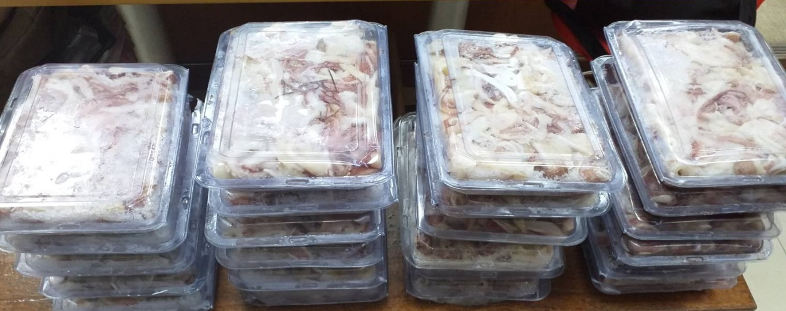
109.08.24捐贈透抽於惜食廚房
代表捐贈者: 許佑承理事

Slide 48
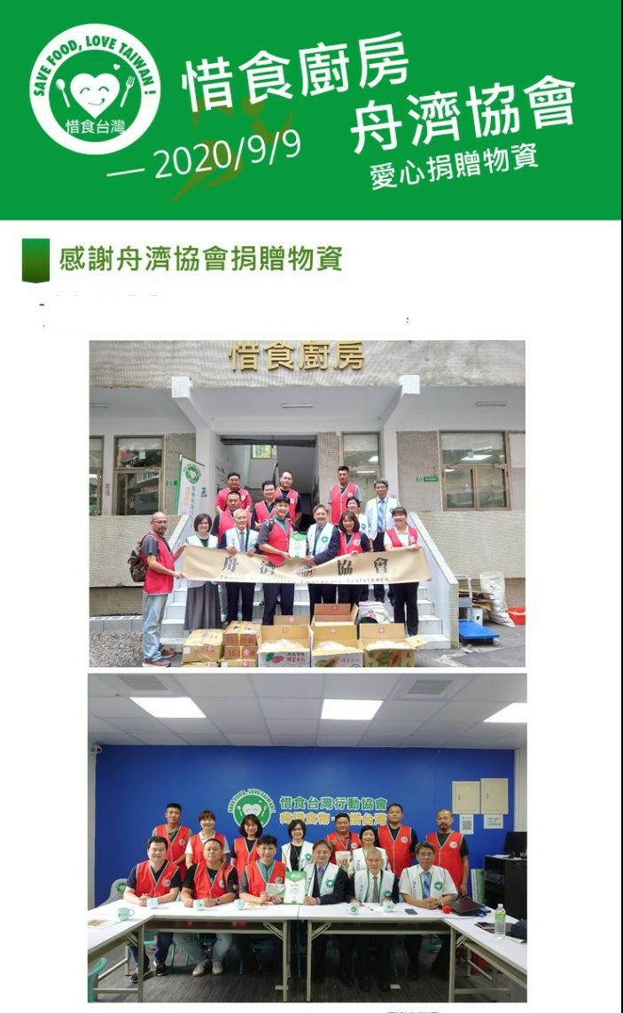
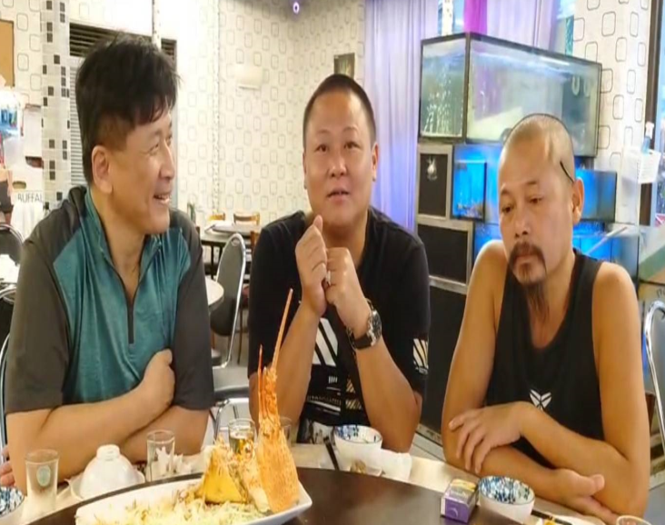
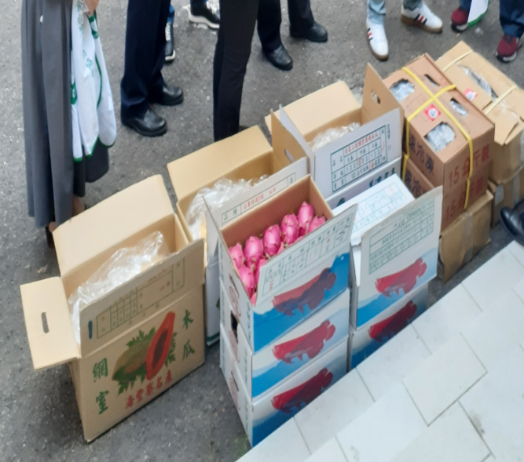
109.09.09 捐贈食材於惜食廚房
白米:300公斤
紅甘魚63.2公斤
鯖魚30公斤
火龍菓5箱
香蕉3箱

Slide 49
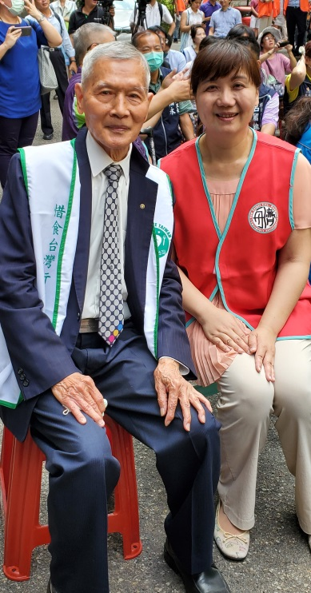
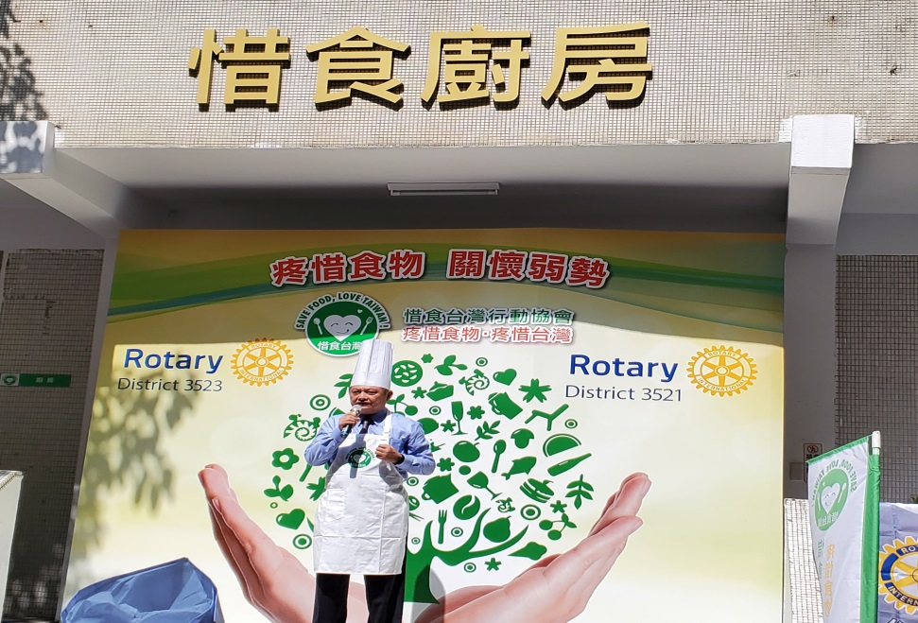
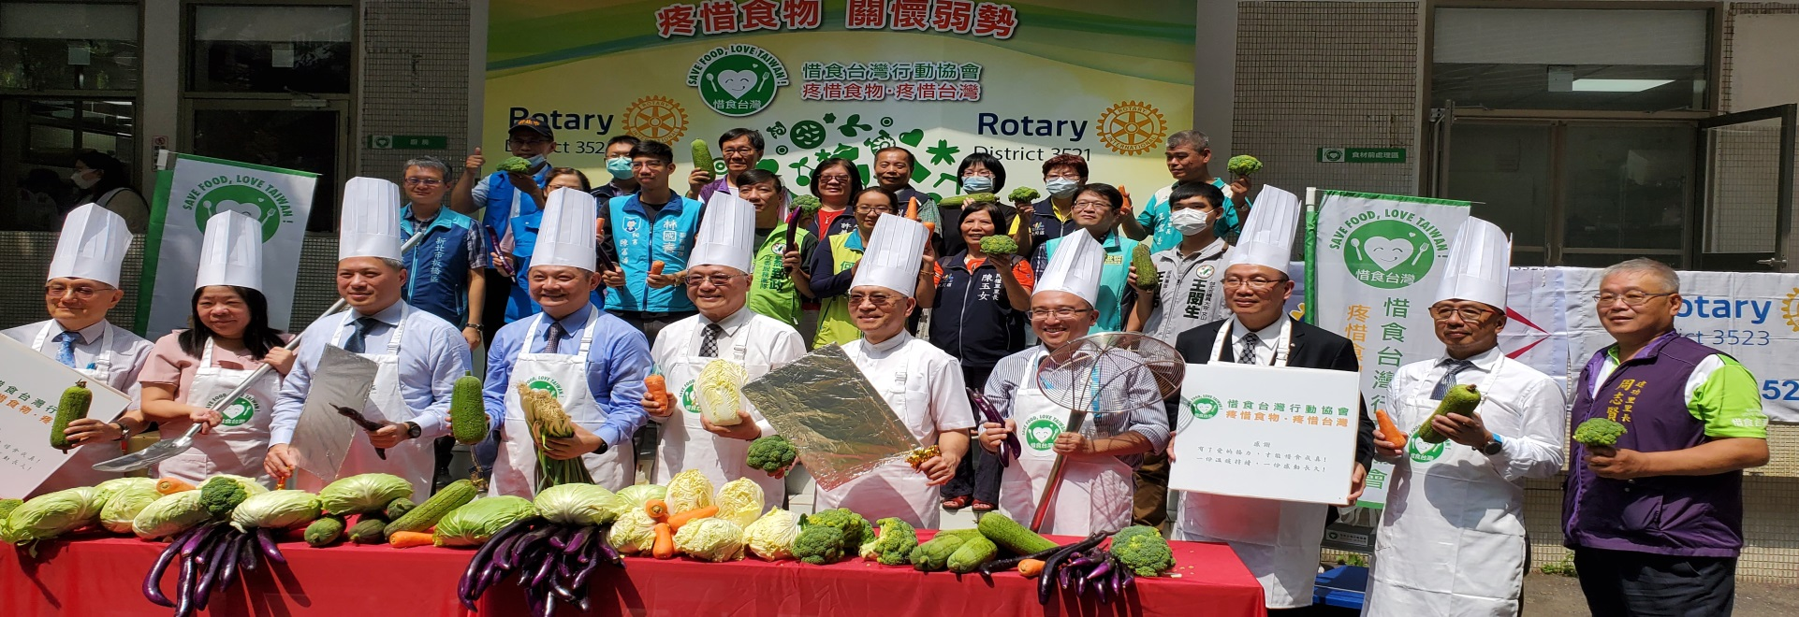
109.09.17 雙北永續送餐啟動儀式

Slide 50
109/06/18國泰里 陳里長訪問
中低收入戶物資捐贈意見交換
舟濟協會
中低收入戶
里長

Slide 51




板橋文翠里-王文源里長訪問
里辦公的功用: 老人共餐, 老人聚會唱卡拉OK
使用狀況: 除了每月一次共餐,沒有預期的好
未來使用期望:
① 已申請C級照護據點, 可增加健身器具。
②可以活用里辦公室, 針對弱勢老人、學童課後
照顧。
③引薦江翠國小輔導課曾主任, 對於校內課後照
顧的學費補助及用餐等問題進行意見交換。

Slide 52
宗旨二: 提供無名屍及中低
收入戶者喪葬補助

Slide 53
勤茂公益 慈善基金
公所轉介案件
舟濟協會

Slide 54

電訪:張天師府道教總會
此協會提供民眾捐棺捐款。
所有申請款項的審核都是非常嚴謹。
因為所有的捐贈者與受贈者的捐款受贈資訊都是要上疏文給神明。
目前捐款過多, 希望本會捐款可以用在更需要協助的地方。

Slide 55
宗旨三: 提供公私立慈善機構
物資及人力支援協助

Slide 56
在地中小學
偏鄉中小學､原鄉部落

Slide 57
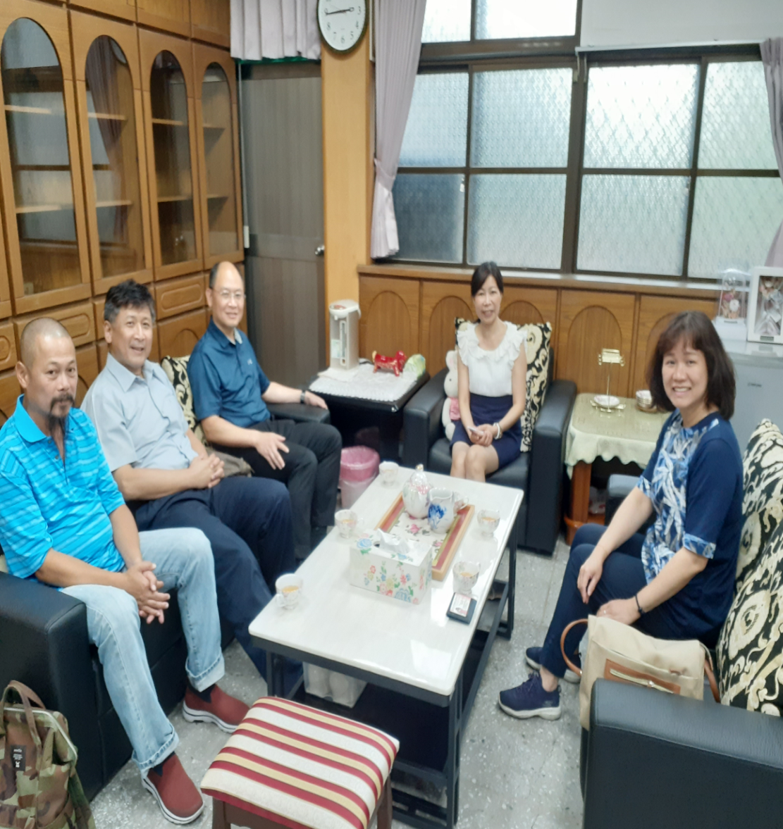
板橋區文聖國小沈校長拜訪 2020/08/04
清寒學生課後照顧的支援意見交換。
課後照顧的晚餐安排。
校內急難救助個案協助。
幸福小天使計劃協助。

Slide 58
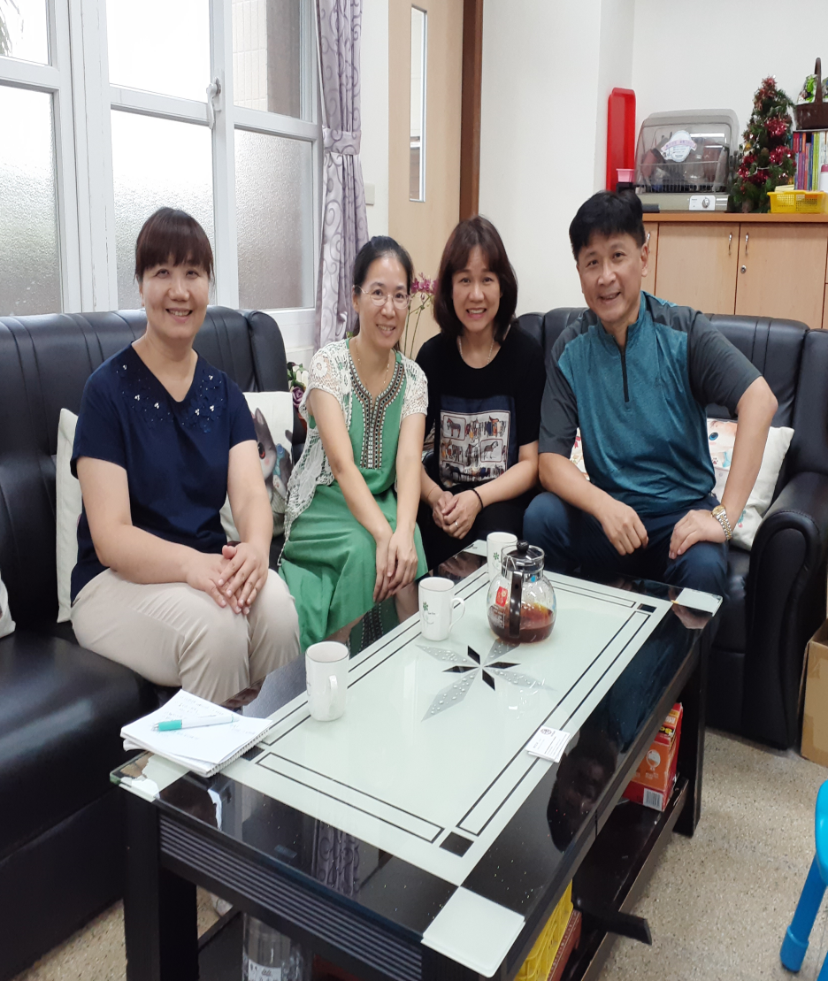
江翠國小輔導課曾主任拜訪 109/09/08
校內弱勢學生現狀說明
校內弱勢學生照顧資源不足狀況說明
第四類學生課後照顧班學費補助事項意見交換
急難救助個案協助

Slide 59
宗旨四:社會急難救助之服務

Slide 60
弱勢學生
急難學生
其他急難救助

Slide 61
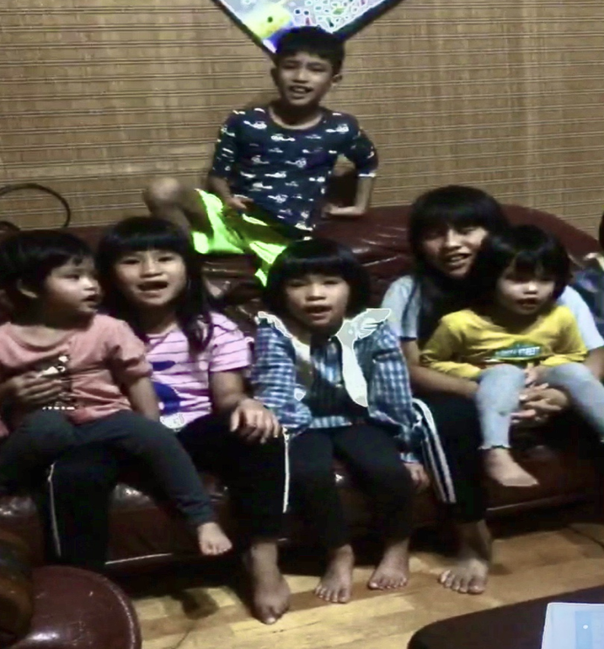
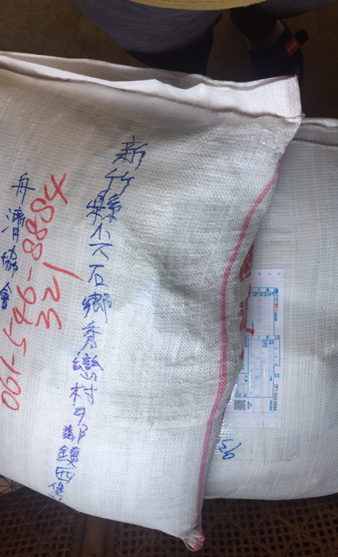
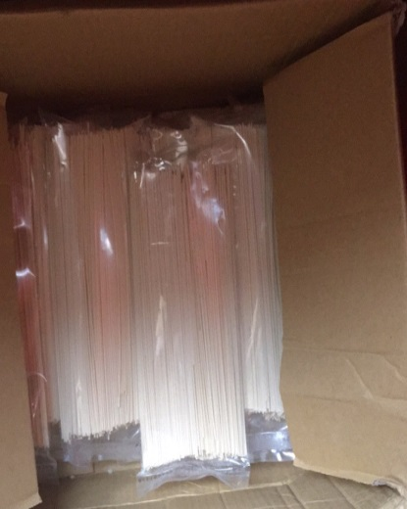
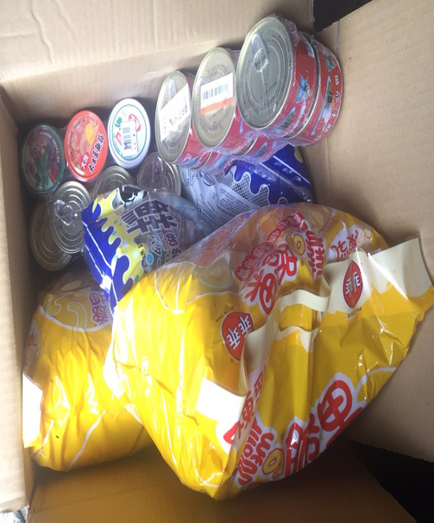
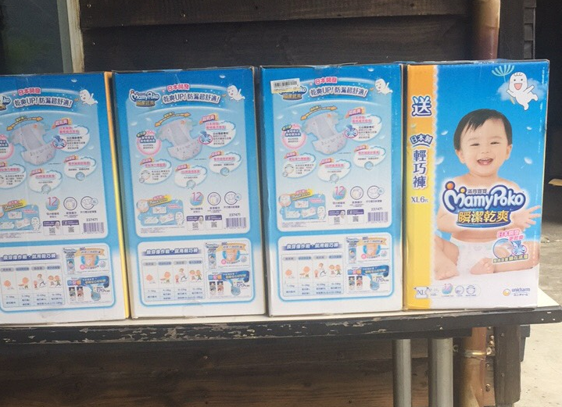
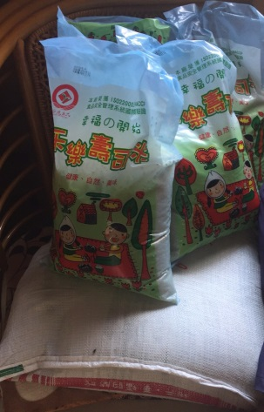
新竹縣尖石鄉新光國小-莊同學案
捐贈時間:109.08.31
莊同學狀況:
新竹縣尖石鄉新光國小-莊〇成同學經醫生診斷，
左心室發育不全徵 候群，109年8月為止共動過10次心
臟手術。
家庭狀況:
①同學的家位在新竹縣尖石鄉鎮西堡,為新光部落。
②家中有7個小孩莊同學為老大(國小六年級),
最小為2位3歲雙胞 胎。
③莊同學爸爸打零工為生, 媽媽為家管。
④因莊同學開刀費用,讓莊家 經濟陷入困頓。

Slide 62
十五、臨時動議

Slide 63
十六、散會

Slide 64
感謝您的參與

